Slide 1
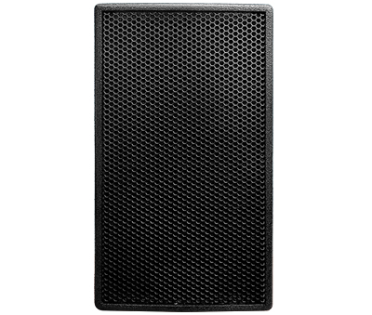
2 WAY SPEAKER
DPS208
2Way 패시브 스피커
홀컵 내장, 모니터스피커 적용 가능
정격출력 : 250W
음압 : 94dB
임피던스 : 8Ω
주파수범위 : 68Hz-16000Hz
외형규격 (W x H x D)mm : 275 x 483 x 280
형태 : 2Way full range
무게 : 12kg
종류 : 패시브스피커
지향각 : 90° x 60°

